Slide 1
«Иерархия жизненных ценностей»
По статье В.С. Собкина, А.И. Андреевой и Ф.Р. Рзаевой «К вопросу о ценностных ориентациях исследователей в сфере образования»

Slide 2
О статье
В статье представлены результаты исследования жизненных ценностей научных сотрудников, проводящих исследования в сфере образования. По специально разработанной анкете, включающей 72 вопроса (закрытых, шкальных и открытых), был опрошен 721 респондент. В выборку вошли сотрудники с разным уровнем научной квалификации и стажем профессиональной научной деятельности. В статье основное внимание уделено анализу влияния социально-демографических характеристик, социальных индикаторов профессиональной деятельности и показателей социально-психологического благополучия на жизненные ценности научных сотрудников.

Slide 3
материал данной статьи сгруппирован в четыре самостоятельных раздела:
«ИЕРАРХИИЯ ЖИЗНЕННЫХ ЦЕННОСТЕЙ»,
«ВЛИЯНИЕ ДЕМОГРАФИЧЕСКИХ ФАКТОРОВ НА ЗНАЧИМОСТЬ ЖИЗНЕННЫХ ЦЕННОСТЕЙ»,
«РОЛЬ ПРОФЕССИОНАЛЬНО-СТРАТИФИКАЦИонных факторов на значимость жизненных ценностей»,
«Социально-психологическое самочувствие и жизненные ценности».

Slide 4
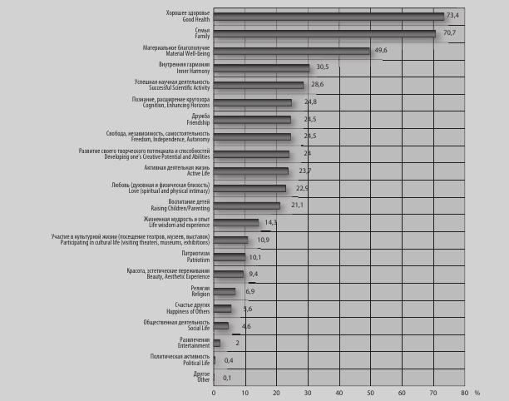
«Какие жизненные ценности являются для Вас наиболее значимыми?»

Slide 5
Доминирующие позиции в структуре жизненных ценностей научного сотрудника
1
2
«семья»
3
«материальное благополучие»
4
«хорошее здоровье»
«внутренняя гармония»
5
«успешная научная деятельность»
...
…

Slide 6
Менее значимые ПОЗИЦИИ В СТРУКТУРЕ ЖИЗНЕННЫХ ЦЕННОСТЕЙ НАУЧНОГО СОТРУДНИКА
Другое
«Политическая активность»
«Развлечения»
«Религия»
«Общественная деятельность»

Slide 7
Основные выводы
У научных сотрудников сферы образования доминирующие позиции в структуре жизненных ценностей занимают «хорошее здоровье» и «семья». Наряду с ними, в пятерку основных входят ценности «материальное благополучие», «внутренняя гармония» и «успешная научная деятельность». В отличие от других социально-профессиональных групп, повышенную значимость среди научных сотрудников сферы образования имеют такие ценности, как «познание, расширение кругозора», «свобода, независимость, самостоятельность», «развитие своего творческого потенциала» и «активная деятельная жизнь».

Slide 8
Спасибо за внимание

